Slide 1
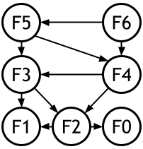
Programmation dynamique

Slide 2
Contexte
Revenons sur un cas vu dans le cours consacré à la récursivité.
On vous demande d'écrire une fonction récursive qui permet de calculer le nième terme de la suite de Fibonacci, de la manière suivante :
Voici une implémentation en python de la fonction Fibonacci :
def fibonacci(n) :
if n < 2 :
return n
else :
return fibonacci(n - 1) + fibonacci(n - 2)

Slide 3
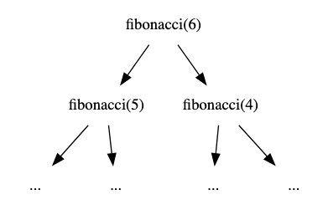
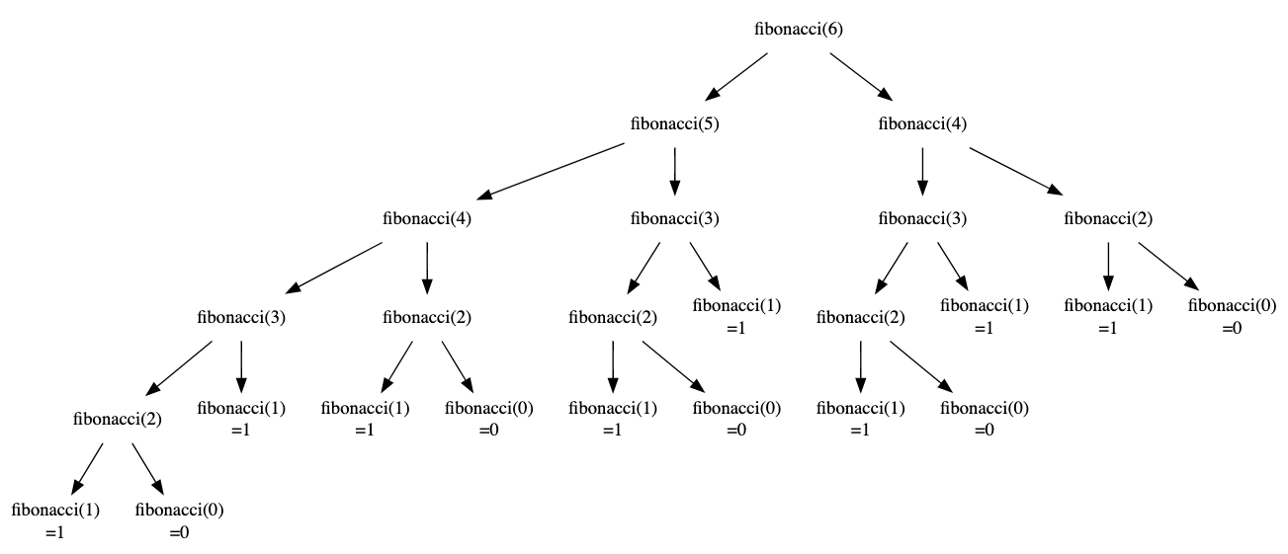
Contexte
Pour illustrer le fonctionnement de ce programme, il est possible de représenter l’arbre d’appels successifs à la fonction fibonacci(n).
 Compléter l’arbre d’appels de la fonction fibonacci pour n = 6, ci-contre.
 Combien de fois sont calculés fibonacci(4), fibonacci(3) et fibonacci(2) ?
2, 3 et 5 fois
 En déduire la classe de complexité de fibonacci, en nombre d’appels de la fonction.
Le nombre d’appels à la fonction fibonacci est exponentiel par rapport au nombre à calculer.

Slide 4
Contexte
En considérant l'algorithme précédant, on comprend bien qu'il est particulièrement inefficace de calculer plusieurs fois le même sous-calcul.
Comment améliorer la complexité de l'algorithme ?
La programmation dynamique !

Slide 5

Définition
La programmation dynamique est introduite au début des années 1950 par Richard Bellman.
La programmation dynamique s'applique généralement aux problèmes d'optimisation (où l’on souhaite déterminer un résultat « optimal », c'est à dire maximum ou minimum).
Il s’agit une méthode pour résoudre des problèmes en combinant des solutions de sous-problèmes, tout comme les méthodes de type diviser pour régner.
Richard Bellman
Principe : Un algorithme de programmation dynamique résout chaque sous-problème une seule fois et mémorise sa réponse dans un tableau, évitant ainsi le re-calcul de la solution chaque fois qu'il résout chaque sous-problème.

Slide 6
Méthode de résolution ascendante : Bottom-Up
Pour une fonction f(n), on calcule la solution en partant de f(0), f(1) … jusqu’à f(n),
i.e de la valeur la plus basse à la valeur la plus élevée.
Illustration avec la suite de Fibonacci
1. Algorithme fiboAscendant(n):
2. memo ← [0]*(n + 1)
3. memo[1] ← 1
4. Pour i allant de 2 à (n + 1) :
5. memo[i] ← memo[i - 1] + memo[i - 2]
6. Renvoyer memo[n]
 Exécuter l’algorithme pour n = 6,
Donner l’état du tableau memo à chaque étape.
ligne | memo
2 | [0, 0, 0, 0, 0, 0, 0]
3 | [0, 1, 0, 0, 0, 0, 0]
5 | [0, 1, 1, 0, 0, 0, 0]
5 | [0, 1, 1, 2, 0, 0, 0]
5 | [0, 1, 1, 2, 3, 0, 0]
5 | [0, 1, 1, 2, 3, 5, 0]
5 | [0, 1, 1, 2, 3, 5, 8]
ligne | memo
2 | [0, 0, 0, 0, 0, 0, 0]
 Quelle est la complexité de cet algorithme, en fonction du nombre d’affectations de memo ?
C(n) = (n + 1) + 1 + (n + 1 – 2) = 2n + 1
⇒ Complexité linéaire

Slide 7
Méthode de résolution descendante : Top-Down
Pour une fonction f(n), on calcule la solution en partant de f(n), f(n-1) … jusqu’à f(0), i.e de la valeur la plus élevée à la valeur la plus basse.
Illustration avec la suite de Fibonacci
1. Algorithme fiboDescendant(n):
2. memo ← [0, 1] + [None]*(n - 1)
3. Renvoyer calcul(n, memo)
4. Algorithme calcul(n, m):
5. Si m[n] = None alors
6. m[n] ← calcul(n - 1, m) + calcul(n - 2, m)
7. Renvoyer m[n]
 Exécuter l’algorithme pour n = 6,
Donner l’état du tableau memo à chaque étape.
ligne | memo
2 | [0, 1, None, None, None, None, None]
6 | [0, 1, None, None, None, None, None]
6 | [0, 1, 1, None, None, None, None]
6 | [0, 1, 1, 2, None, None, None]
6 | [0, 1, 1, 2, 3, None, None]
6 | [0, 1, 1, 2, 3, 5, None]
6 | [0, 1, 1, 2, 3, 5, 8]
ligne | memo
2 | [0, 1, None, None, None, None, None]
 Quelle est la complexité de cet algorithme, en fonction du nombre d’affectations de memo ?
C(n) = (n + 1) + (n – 2) = 2n - 1
⇒ Complexité linéaire

Slide 8
Bilan
La programmation dynamique est une méthode qui s’applique au problème dont les sous-problèmes sont calculés plusieurs fois.
Le principe est de stocker dans un tableau une seule fois le calcul de chaque sous-problème afin de résoudre le problème.
2 techniques sont possibles :
  Bottom-up : itératif, on calcule de la valeur la plus basse à la plus élevée,
  Top-down : récursif, on calcule de la valeur la plus élevée à la plus basse.

